Slide 1

Profilklasse MINT & Medien
- Erlebe MINT im Zentrum -

Slide 2
Inhalt
Grundsätzliche Konzeption
Mathematik
Informatik
Naturwissenschaften
Technik
Freie Projekte
Weitere Themenmöglichkeiten

Slide 3
Grundsätzliche Konzeption
Offene Arbeitsformen
Lebensweltbezug
Kreative Präsentationsformen
Alltagsorientierung-
Praktisch erlebbares Wissen
Führen eines Glossars
Quervernetzung mit PriT

Slide 4
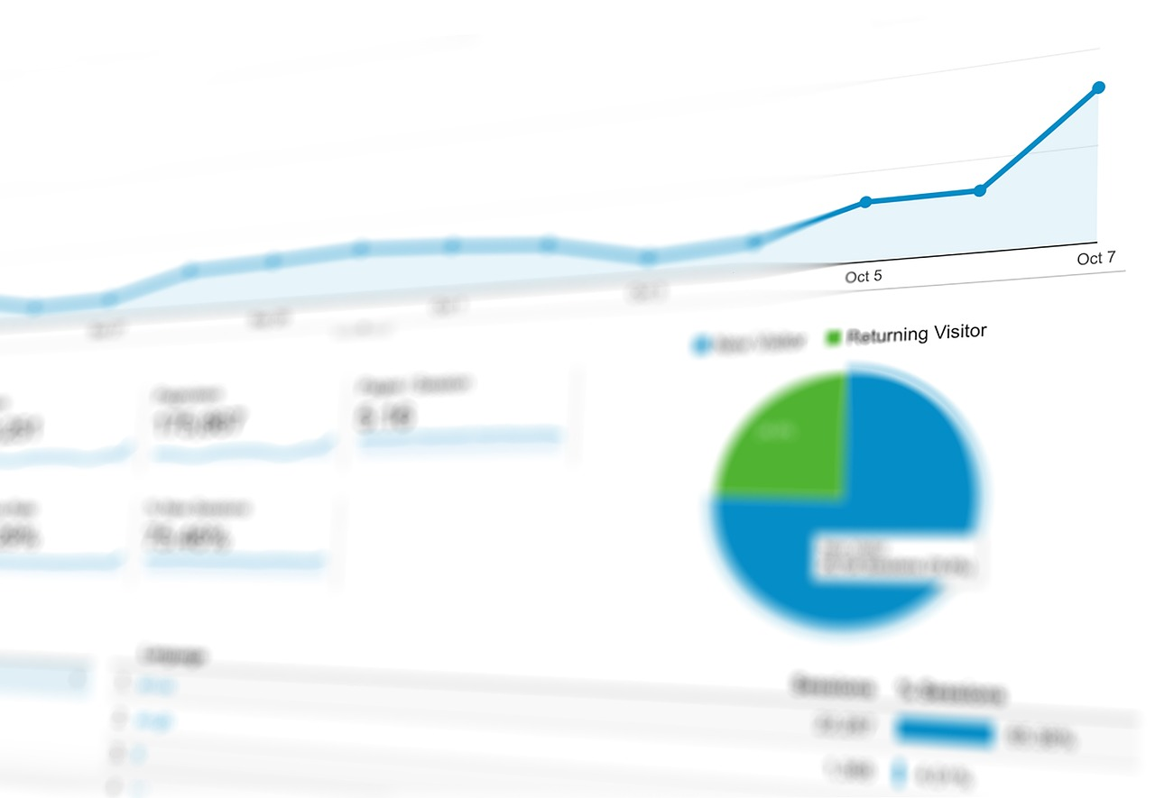
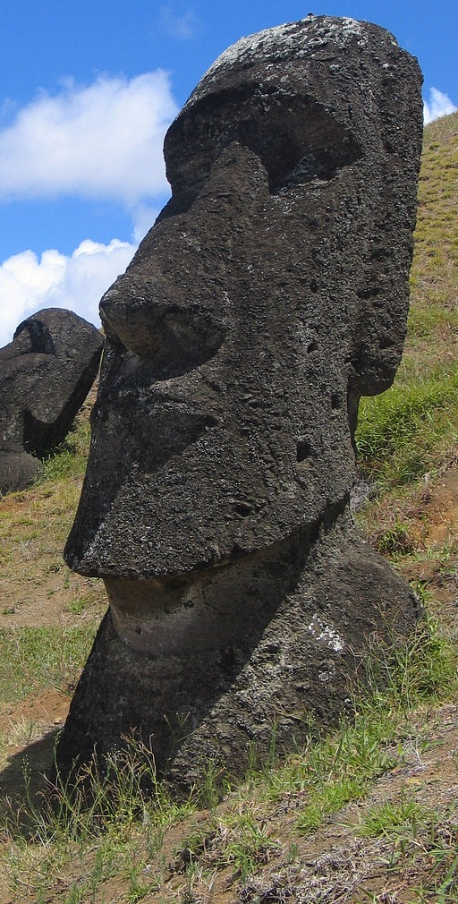
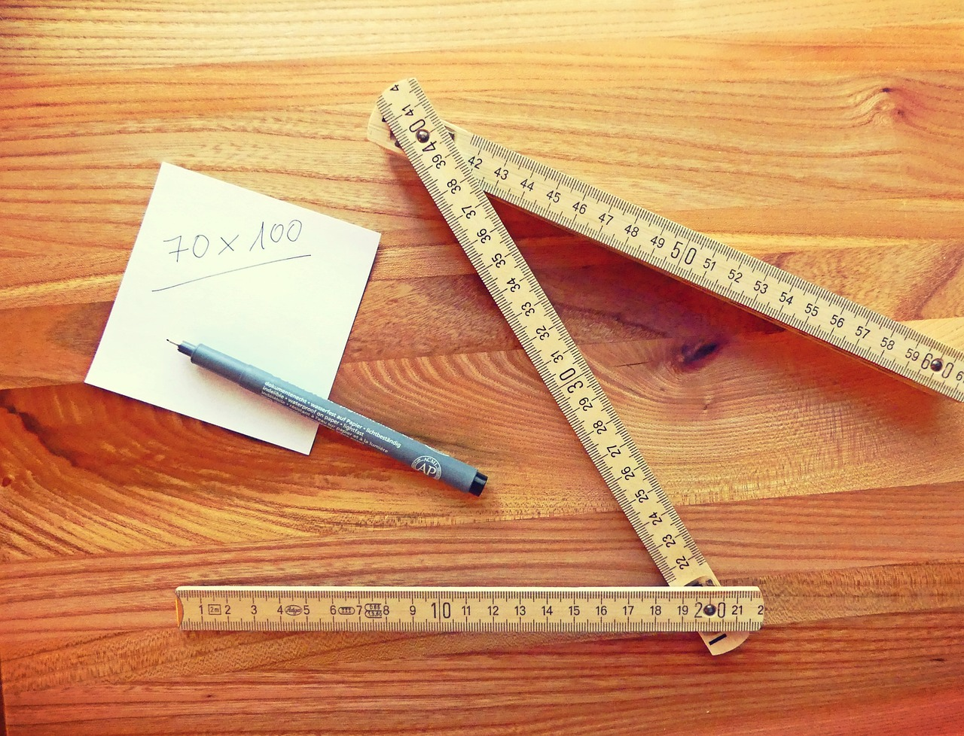
Mathematik
Die Welt als Graph | Vermiss die Welt – aber vermiss dich nicht | Unterwegs mit Enrico Fermi
Aus dem Bereich Mathematik verschiedene Diagrammtypen und Darstellungsformen im Bereich der Tabellenkalkulation (Excel) kennen lernen. | Kennenlernen verschiedener Messtechniken aus dem Bausektor. Vermessung des Schulgeländes mit Laserentfernungsmessern und Maßstabsgetreues zeichnen eines Geländeplans. | Kennenlernen von scheinbar unlösbaren Aufgaben – die durch Annahmen trotzdem lösbar sind. Bearbeiten mehrerer Fermiaufgaben, je nach Interesse. Dokumentation des eingeschlagenen Weges.
 | Geländeplan ggf. Aufriss- Seitenrisszeichnungen | Erstellen einer eigenen Fermiaufgabe – inklusive Lösungsansatz und Reflexion zum Thema

Slide 5
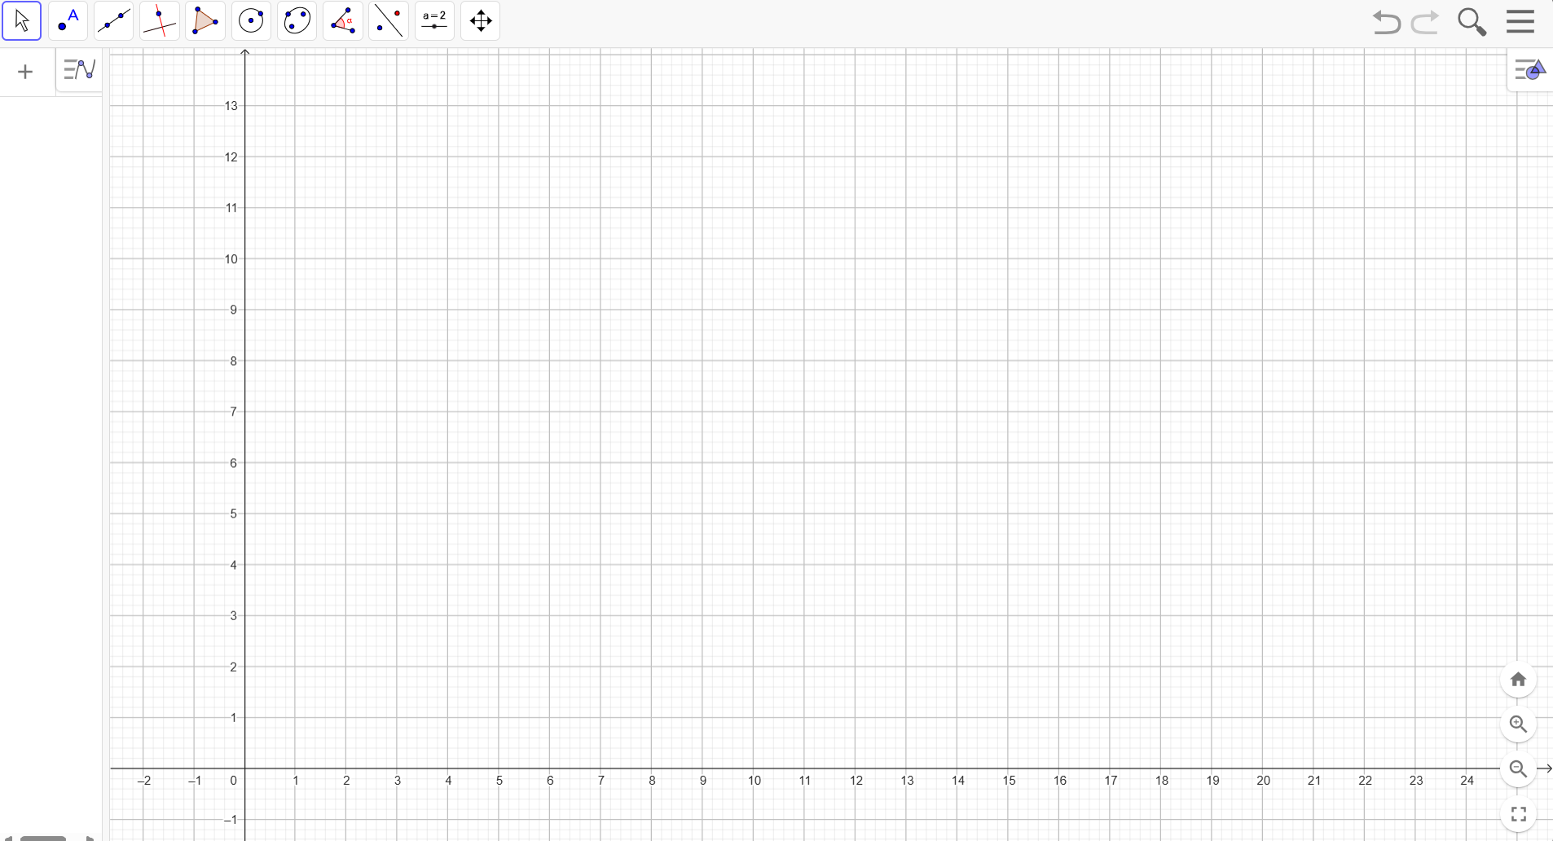
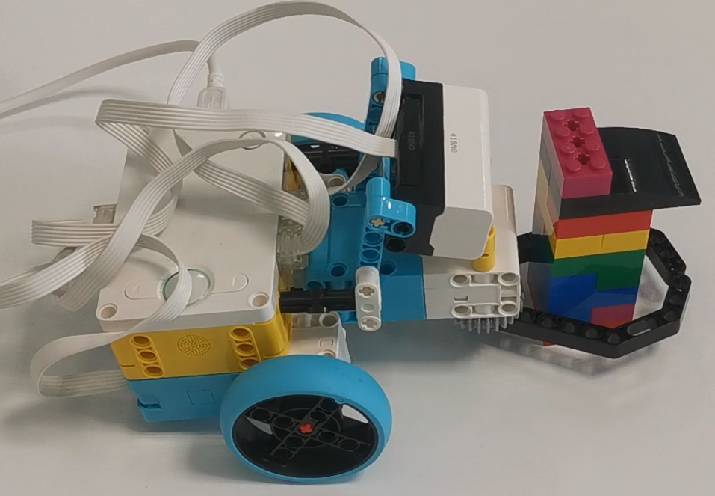
Informatik
Körper der Mathematik | Werbung für Mathematik | Lego, das sich bewegt
Geometrische Körper in Geogebra darstellen und mit Variablen bestücken, sodass man sie verändern kann. Zusätzlich verschiedene Rechenbefehle für Excel. | Aus dem Bereich Mathematik insbesondere Volumina und Oberflächen von Körpern – Erstellen eines möglichst kreativen Flyers zu dem jeweiligen Körper. Inklusive Netz, Schrägbild und Formeln. Erstellen einer Druckvorlage für ein Papiermodell des Körpers. | Bau von Legorobotern mit dem Ziel, dass sie ein Paket von einem Ort zum anderen bringen – Orientierung über eine Bodenmarkierung.
Bearbeiten einer Aufgabe in Geogebra | Abgabe des Flyers und des Papiermodells | Lapbook zum Bauprozess und der Programmierung

Slide 6
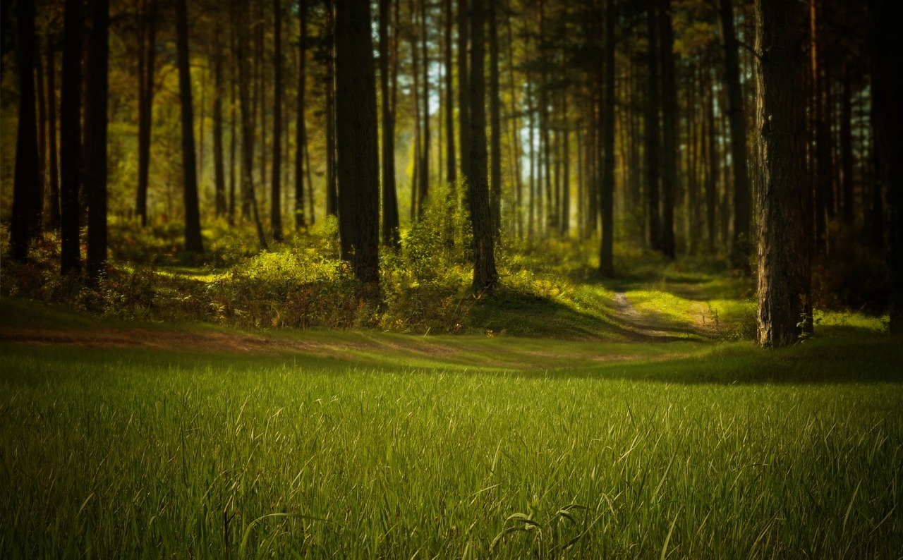
Naturwissenschaften
Es werde Leben | Wie Farben unsere Welt schöner machen | Wie klingt unsere Welt?
Erkunden der Artenvielfalt im Schulgarten, den umliegenden Wiesen und dem Schulhof. Arten- und Biotopsbestimmung sind das Ziel. | Aus dem Bereich Physik erklären können, wie Farben entstehen. Wirkung von Farben in der Natur, in den Medien und beim Einkaufen. Aus der Biologie wie das Sehen funktioniert. | Aus dem Bereich Physik wie entstehen Töne? Wie sind Musikinstrumente aufgebaut und wieso klingen sie wie sie klingen.
Erstellen eines Handbuchs für die Tiere und Biotope | Prezi Präsentation | Bau einfacher Instrumente

Slide 7
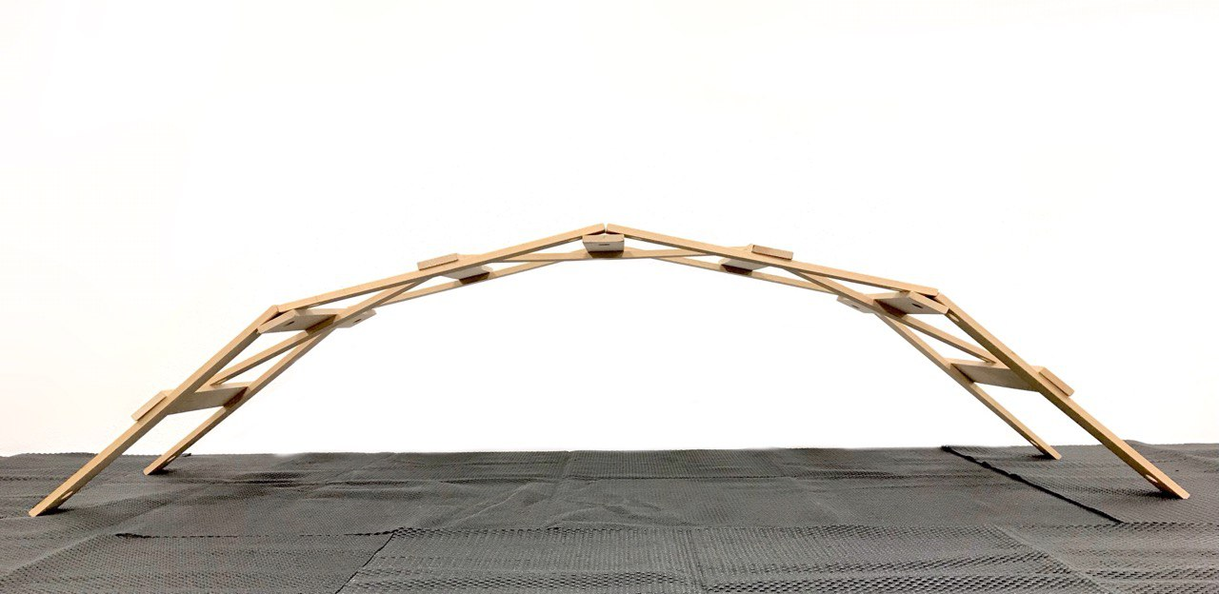
Technik
Gelenke von Lebewesen und in der Technik | Fahr Mäusefalle | Bau mir …
Aus dem Bereich Biologie ein Vergleich von menschlichen, tierischen und technischen Gelenken. Analyse der Aufgaben und Aufbauten. | Bau eines Fahrzeugs aus einer Mausefalle. Beliebige Materialwahl. Einzige Vorgabe: Der Antrieb muss durch eine Mäusefalle realisiert werden. | Bauen verschiedener Gebäudetypen – Brücken, Häuser und Türme. Aus Papier – ohne Klebstoff. Zusätzlich führen eines Forschertagebuchs mit Erfolgen und Misserfolgen.
Bau eines Modells – mit Erklärung | Bautagebuch + Zusammenarbeit | Forschertagebuch

Slide 8
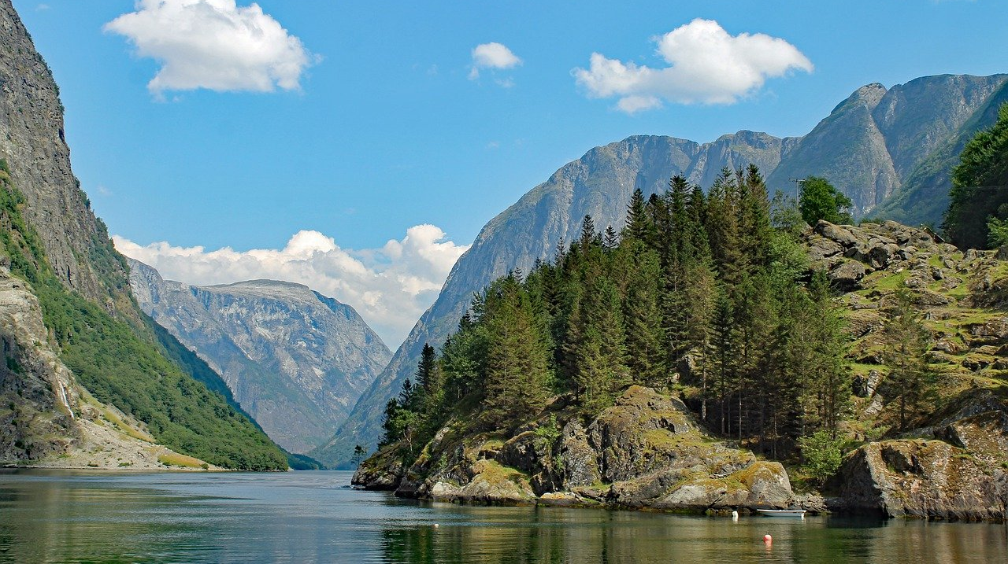

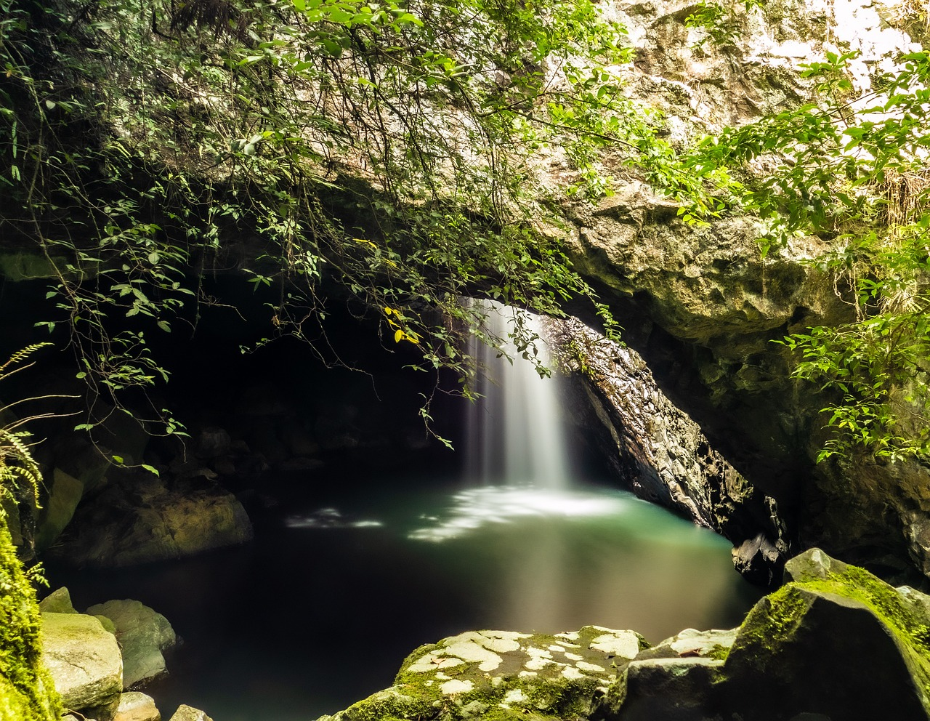
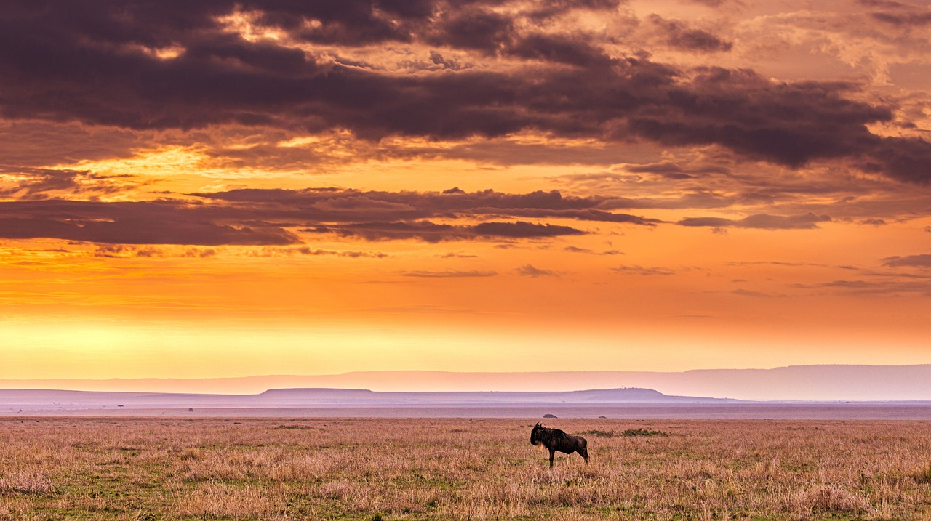
Freies Projekt
Jäger und Sammler – Leben in der Steinzeit | Vom Umweltschutz nicht nur reden | Wie leben Menschen?
Aus dem Bereich GL. Die Schülerinnen und Schüler sollen einen Aspekt ihres eigenen Lebens in den Vergleich setzen mit demselben Aspekt in der Steinzeit. | Tier- und Umweltschutz, Rote Liste, digitales Wasser, Plastik im Meer, Müllentsorgung, Fossile Brennstoffe/erneuerbare Energien. Arbeitsheft und Koffer im MINT-Zentrum. | Aus dem Bereich GL. Betrachtung der Lebenswelt verschiedener Menschen. Inhalt: Häuser/Wohnungen, politische Stabilität, Regierungsform, Beschaffung von Nahrung und typische Nahrung, Schulbildung und Rolle der Frau/des Mannes
PPP | Erstellen eines Umweltschutzordners | Kurzfilm

Slide 9

Weitere mögliche Module
3D-Design und Druck
Nutzung von KI im Bereich Kunst und Text
Warum fliegt ein Flugzeug?
Wie baut man ein Fachwerkhaus?
Leben mit allen Sinnen
Medizin und Technik im Sinne des Menschen
Inhaltlich offene Module

Slide 10

Für die Teilnahme an der MINT & Medien Klasse wird ein Endgerät mit folgender Ausstattung benötigt:
Hardware:
Windows-Rechner mit deutscher Tastatur
mind. 14“ Display
mind. 16 GB Arbeitsspeicher
Touchscreen
Fingerprint-Sensor
gute Konnektivität (W-Lan, HDMI, USB C & A, etc.)
stabiles Endgerät
Software:
Microsoft Windows / Excel / Power Point
One Note
GeoGebra
Lego Mindstorm APP
Lego Spike Education App
PruscaSlicer

